Slide 1
풀스택 개발자 과정 : 1 Team Mini Project
1.0.0
2023.12.05
1 Team
박지영, 김민현, 구경현, 유승현
㈜서울특별시 관악구 남부순환로 1820 에그옐로우 7층 02-1234-1234 project@naver.com

Slide 2
Document History
Version | Date | Page | Description | Name
0.0.1 | 2023.09.27 | 3 | 각 팀원 별 스토리 보드 작성 | 개별진행
0.1.0 | 2023.10.05 | 3, 4, 5 | 홈페이지 초기 구성 | 전체진행
 |  | 3, 4, 5 | 세부구현 사항 , 각 버튼별 기능
0.2.0 | 2023.10.12 | 4, 5 | 웹 페이지 관련 DB 구성 , ERD | 개별진행
0.2.1 | 2023.10.13 | 5 | 웹 페이지 관련 DB 수정 | 개별진행
0.3.0 | 2023.10.17 | 6, 7 | 웹 페이지 프레임 구현 | 개별진행
0.4.0 | 2023.10.18 | 6, 7 | 세부 레이아웃 구성 | 개별진행
0.4.1 | 2023.10.23 | 2 ~ 7 | 각 팀원 작성 및 구성도 합산 | 전체진행
0.5.0 | 2023.11.28 | 9 ~ 22 | 주요 구성에 관한 포지션 변경 및 업무할당 | 김민현
0.6.0 | 2023.11.29 | 12, 22 | 로고작업, 쿠폰작업 및 완료 | 구경현
0.7.0 | 2023.11.30 | 18, 19 | Phase 2 작업 및 완료 | 박지영
 |  | 11, 16 | NAV(Pixed) 및 내위치확인, footer완료 | 구경현
0.7.1 | 2023.12.01 | 10, 16 | 출석체크, 메인 페이지 완료 | 유승현
0.8.0 | 2023.12.04 | 13, 14 | 로그인, 회원가입 구성 및 로그아웃 버튼 생성 | 김민현
 |  | 13, 14 | 로그인, 회원가입 완료 | 구경현
0.9.0 | 2023.12.05 | 7, 19, 20, 21 | Phase 3 작업 및 완료 | 유승현
1.0.0 |  | 8, 16 | Phase 1 보완 및 완료 | 박지영

Slide 3
Index
P_02 Document History P_03 Index
P_04 Wireframe
P_05 ERD
P_06 Webpage Structure (info)
P_07 Header & Footer
P_08 Phase 1, 2, 3
P_09 Detail Structure (info)
P_10 Notice
P_11 Calendar
P_12 My location
P_13 Coupon
P_14 Login
P_15 Membership
P_16 User Action (info)
P_17 Phase 1
P_18 Phase 2-1
P_19 Phase 2-2
P_20 Phase 3-1 : Like
P_21 Phase 3-2 : Convenient features
P_22 Phase 3-3 : Total visitor reviews
P_23 Phase 3-4 : Reservation
P_24 Phase 3-5 : Review board
P_25 Add Requirements (info)
P_26 Main icon

Slide 4
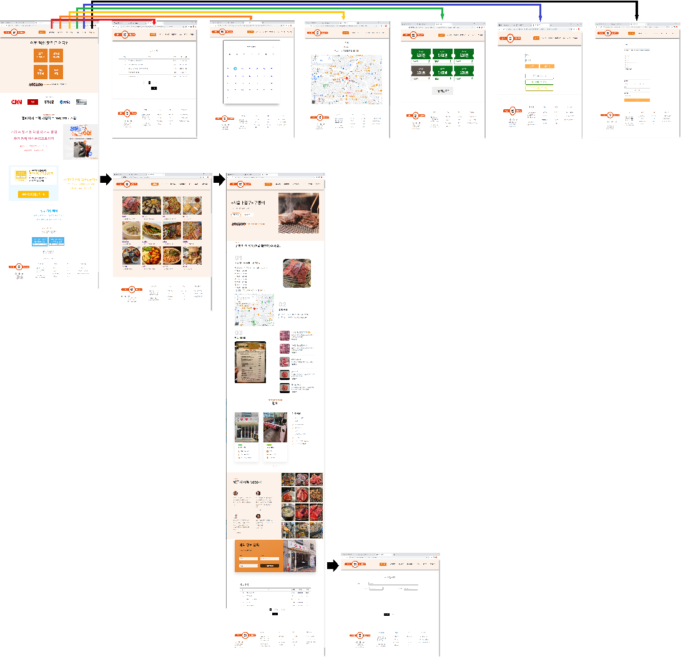
Wireframe

Slide 5
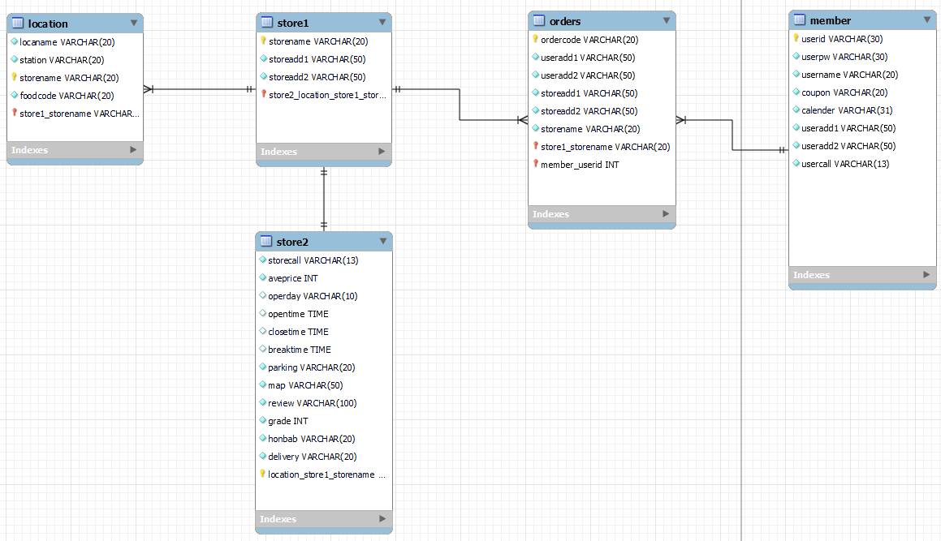
ERD

Slide 6
1. Webpage Structure
전반적인 구조에 대한 설명

Slide 7
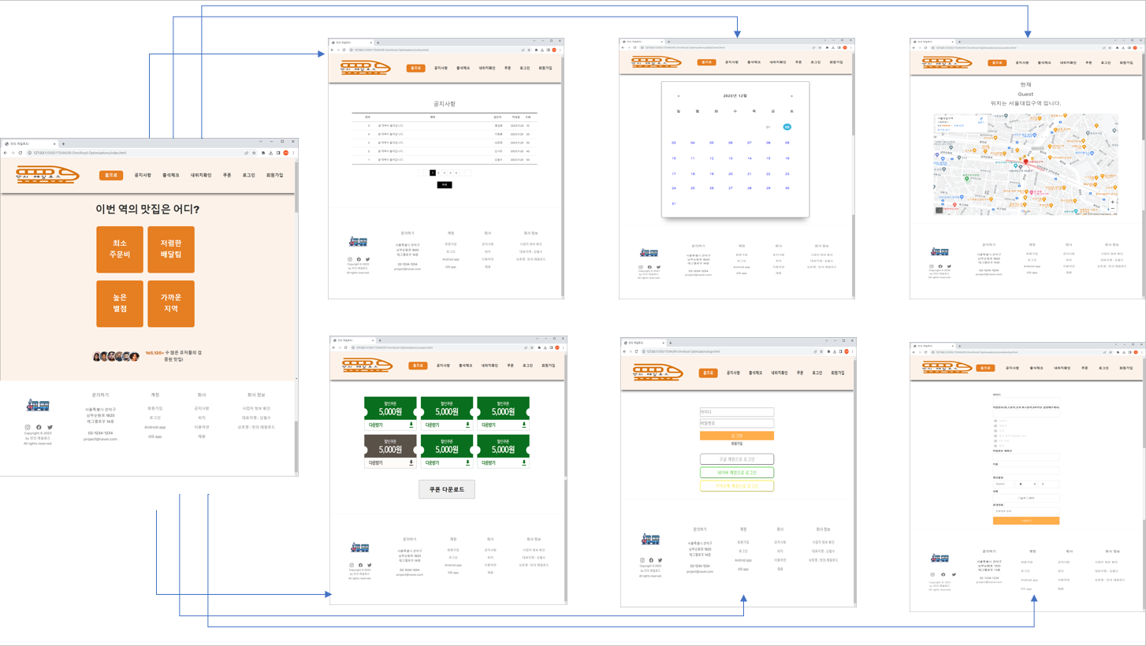
Header & Footer
01
Header (상단 메뉴) 클릭시 이동
Footer (하단 메뉴) 클릭시 이동
지정된 각각의 새로운 HTML과 연결

Slide 8
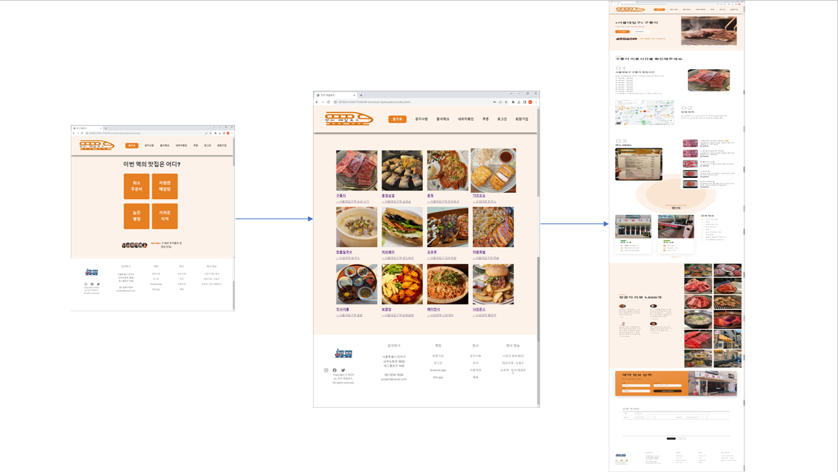
Phase 1, 2, 3
02
사용자의 선택에 따른 Action
Phase 1 : 4개의 선택지(버튼)에 따른 결과화면이 Phase 2 에 나타남
Phase 2 : 여러 선택지에 따른 결과화면이 Phase 3 에 나타남
Phase 3 : 최종 페이지, 사용자의 선택에 따른 결과로 상세한 내역이 나타남
1
2
3
Phase 1
Phase 2
Phase 3

Slide 9
2. Detail Structure (Menu)
각 메뉴별 기능 변화

Slide 10
Main
03
(미구현)
Admin 접속시, 글 작성 버튼이 등장할 예정
로고
달력
방
로그인
메인 사진
사진
(1Frame)
텍스트
(1Frame)
Footer (미정

Slide 11
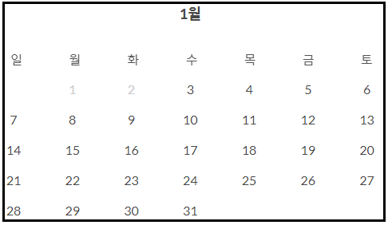
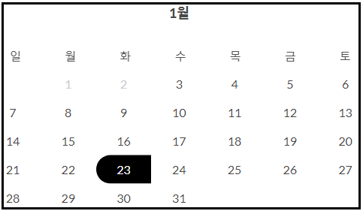
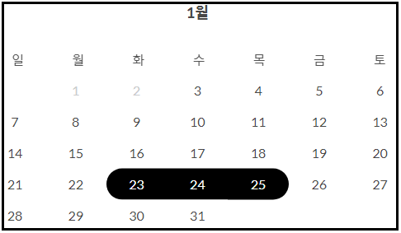
Header - Calender
03
달력을 누를시 팝업창 등장
달력 초기화면
첫 번째 날짜 클릭시, Check-in 날짜로 선택됨
두 번째 날짜 클릭시, Check-out 날짜로 선택됨
날짜 선택 완료시, Rooms 페이지로 이동
1
로고
달력
방
로그인
2
3
4

Slide 12
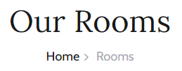

Header - Rooms
03
방 클릭시 방 목록 페이지 표시
방 목록을 표시하는 문구
방 목록은 최대 3 Frame 구성
세부사항에 포함된 목록 : 1) 방 사이즈 2) 가용 인원(2~4인) 3) 등급별 구분 - Standard(기본) - Deluxe(상급) - Exclusive(최상급)
More Details - 방 상세 페이지로 이동
1
로고
달력
방
로그인
2
3
사진
사진
사진
세부사항
세부사항
세부사항
4
5

Slide 13
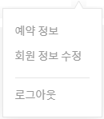
Header – login
03
1
로그인시 접속 ID에 따른 경로 구분
회원아이디(일반 회원) 접속시 - 예약 정보 - 회원 정보 수정 - 로그아웃
Admin(관리자 모드) 접속시
- 별도의 관리자 페이지로 연결
- 방 버튼 미제공
- 로그아웃
로고
달력
방
로그인
2
로고
달력
방
My Page
3
로고
달력
Admin
(logout)

Slide 14
login (2)
03
1
로그인 버튼 클릭시 화면 사항
로그인 배너
아이디 입력
비밀번호 입력
로그인 버튼 - 로그인 완료 후 메인 페이지로 이동 - 로그인 실패 시 로그인 페이지 새로고침
회원가입 버튼 - 회원가입 페이지로 이동
ID/PW 찾기 버튼 - 아이디 및 비밀번호 찾기 페이지로 이동
로고
달력
방
로그인
2
로그인
3
아이디 :
아이디를 입력해 주세요
4
비밀번호 :
비밀번호를 입력해 주세요
6
7
회원가입
ID/PW 찾기
5
로그인

Slide 15
login (3) : ID & Password
03
① 아이디 찾기 배너
② 비밀번호 찾기 배너
③ 이름 입력
④ 전화번호 입력
⑤ 아이디 입력
⑥ 전화번호 입력
⑦ 아이디 찾기, 비밀번호 찾기 버튼 - 일치하는 데이터가 존재 시 알림창에서 아이디 또는 비밀번호 표시
로고
달력
방
로그인
1
아이디 찾기
3
이름 :
4
전화번호 :
7
아이디 찾기
2
비밀번호 찾기
5
아이디 :
6
전화번호 :
8
비밀번호 찾기

Slide 16
membership (1)
03
① 회원가입 배너
② 이름 입력
- 한글만 입력 가능
③ 아이디 입력
- 영어 숫자만 입력 가능
④ 중복확인 버튼
클릭 시 동일한 아이디가 있는지 체크 후 알림창에서 결과 표시
⑤ 비밀번호 입력
⑥ 비밀번호 확인
- 비밀번호 확인이 다를 때는 회원가입 버튼 클릭 시 알림 표시
⑦ 주소 입력
우편번호 검색 버튼 클릭 시 우편번호 찾기 창 표시
우편번호 찾기 창에서 주소 선택 시 우편번호, 주소 자동입력
⑧ 전화번호 입력
010-0000-0000 형식으로만 입력 가능
⑨ email 입력
이메일 형식으로만 입력 가능
예) email@email.com
로고
달력
방
로그인
1
회원가입
약관1
2
이름 :
3
4
중복확인
아이디 :
5
비밀번호 :
6
비밀번호 확인 :
약관2
7
우편번호 :
우편번호 검색
주소 :
약관체크
상세주소 :
약관체크
약관체크
8
전화번호 :
9
EMail :
회원가입

Slide 17
membership (2)
03
① 약관 텍스트 - 가입시에 필요한 필수 약관들 표시
② 약관 동의 체크박스
- 체크 안할 시 회원가입 불가
③ 회원가입 버튼 - 입력 한 정보에 문제가 없는지 최종 확인 후 회원가입 완료 - 회원가입 성공 시 로그인 페이지로 이동 - 회원가입 실패 시 알림으로 표시
로고
달력
방
로그인
회원가입
1
약관1
이름 :
아이디 :
중복확인
비밀번호 :
비밀번호 확인 :
약관2
우편번호 :
우편번호 검색
주소 :
2
약관체크
상세주소 :
약관체크
약관체크
전화번호 :
EMail :
3
회원가입

Slide 18
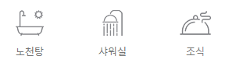
Rooms – detail (1)
03
세부사항
방 목록의 세부사항을 통합 접근
해당 방의 사진
방 기본 사항
포함된 세부 사항 및 추가 선택 사항을 아이콘 표시
세부 사항 선택 - Check-in & out :
예약 버튼을 클릭시, 예약 페이지 전환
Header 의 달력을 통해 접근시, Check-in & out 이 고정됨
1
7
달력
사진
2
5
Check-in
Check-out
인원 수 +
체크인 16:00 / 체크아웃 11:00
기준 인원 4명 (최대 인원 4명)
객실면적 86㎡
퀸 침대 2
펫 수탁 여부
3
조식 포함 여부
4
예약하기
6

Slide 19
Rooms – detail (1)
03
1
로그인 성공시 My Page로 전환
마우스 오버시 선택 박스 구현 - 예약 정보 (선택시 화면) - 회원 정보 - 로그아웃
해당 방의 사진 표시
선택 내역 : 유료 사항 관련 선택한 목록을 고지
결제 정보 : 선택 사항에 따른 금액 및 총 결제 금액 안내
예약 완료 표시 반영
로고
달력
방
My Page
2
ThrowsOut 님 환영합니다.
사진
l
5
3
예약 정보
Deluxe / 1박
인원 규정
펫 수탁
조식 선택
변상 안내
\1,200,000
\100,000
\0
\0
\0
선택 사항 안내 날짜
인원 수
펫 수탁 여부
조식 여부
4
총 결제 금액
\1,300,000
예약 완료
6

Slide 20
Rooms – detail (1)
03
1
로그인 성공시 My Page로 전환
마우스 오버시 선택 박스 구현 - 예약 정보 - 회원 정보 (선택시 화면) - 로그아웃
Email 입력창
이름 입력창
휴대번호 입력창
현재 비밀번호 입력창
변경할 비밀번호 입력창
회원탈퇴 버튼
전체 내역 저장
로고
달력
방
My Page
ThrowsOut 님의 회원 정보
2
EMail :
3
이름 :
4
휴대전화번호 :
인증요청
5
현재 비밀번호 :
6
변경할 비밀번호 :
변경
7
회원탈퇴
8
저장하기
9

Slide 21
admin

Slide 22
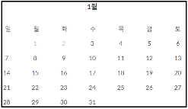
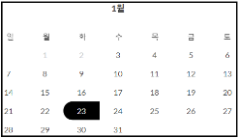
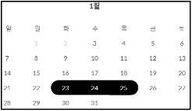
Rooms – detail (2)
03
달력 창을 통한 날짜 선택
추가 인원 선택 여부
펫 수탁 여부 - 선택시 청색 반영
조식 포함 여부 - 선택시 청색 반영
예약 버튼을 클릭시, 예약 페이지 전환
1
Check-in
Check-out
2
성인
1명 ▼
성인
1명 ▼
인원 수 +
1명
2명
펫 수탁 여부
3
수탁
비수탁
조식 포함 여부
4
포함
미포함
예약하기
5

Slide 23
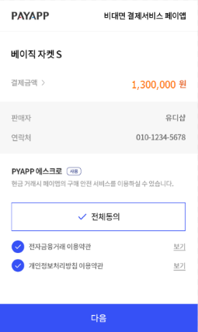
Reservations
03
해당 방의 사진 표시
선택 내역 : 유료 사항 관련 선택한 목록을 고지
결제 정보 : 선택 사항에 따른 금액 및 총 결제 금액 안내
결제 클릭시 Payment시스템과 연결 되어 진행 - 예약 완료 반영, - 로그인 메뉴에 예약 정보 제공
RESERVATIONS
사진
l
1
결제 정보
3
Deluxe / 1박
인원 규정
펫 수탁
조식 선택
변상 안내
\1,200,000
\100,000
\0
\0
\0
선택 사항 안내 날짜
인원 수
펫 수탁 여부
조식 여부
총 결제 금액
\1,300,000
2
결 제
4

Slide 24
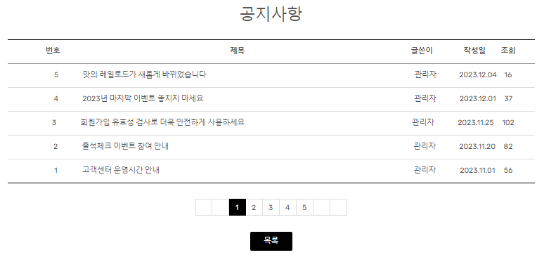
공지사항
03
(미구현)
Admin 접속시, 글 작성 버튼이 등장할 예정

Slide 25
공지사항
03
(미구현)
Admin 접속시, 글 작성 버튼이 등장할 예정

Slide 26
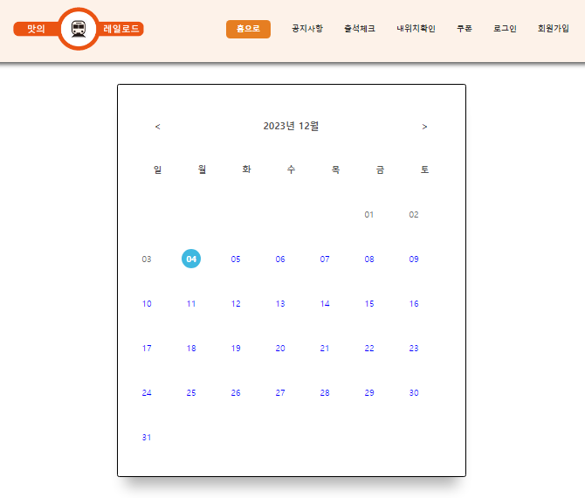
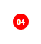
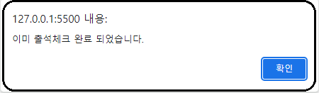
출석체크
04
금일에 해당하는 날짜만 선택 가능
클릭을 할 경우
색상변화
출석체크 알람 제공
1
3
2

Slide 27
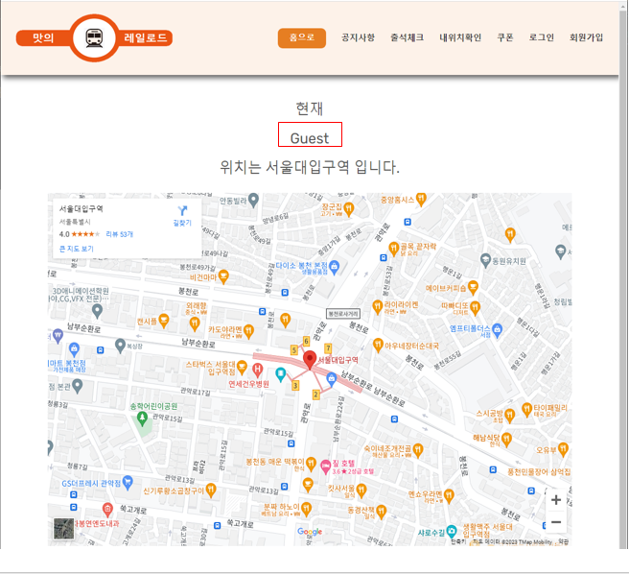
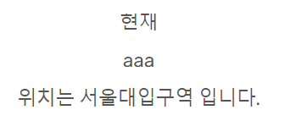
내위치확인
05
기본 상태 : Guest
로그인 상태 : Guest 부분이 사용자의 아이디로 변경
1
3
2

Slide 28
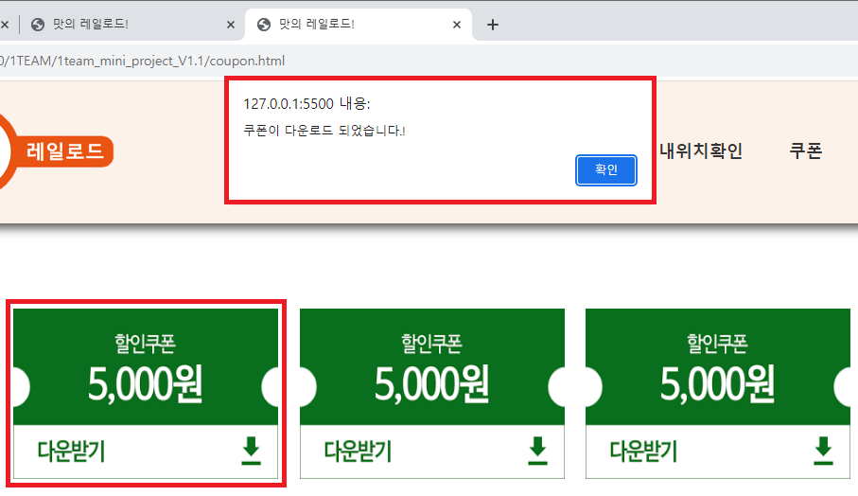
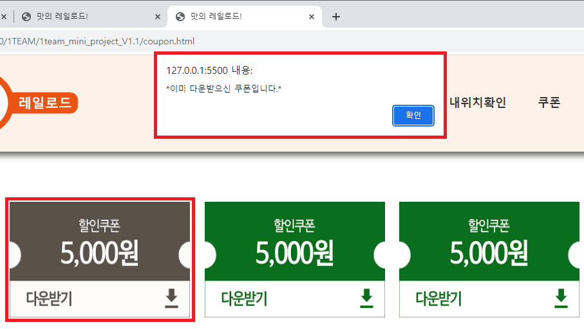
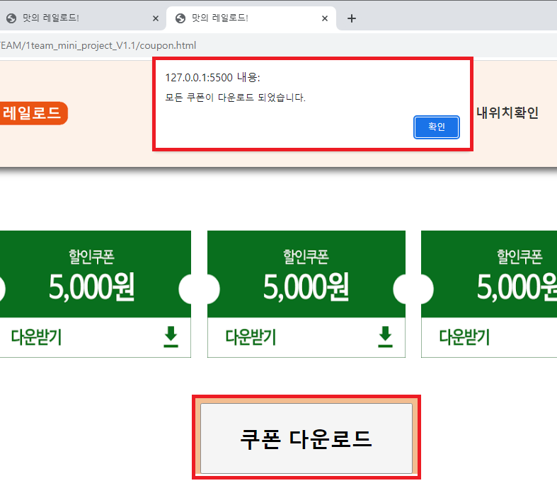
쿠폰
06
쿠폰 클릭시, 쿠폰에 해당하는 alert생성
새 쿠폰 : ‘쿠폰이 다운로드 되었습니다!’
받은 쿠폰 : ‘이미 다운받으신 쿠폰입니다‘
쿠폰 다운로드 : ‘모든 쿠폰이 다운로드 되었습니다.’
1
2
3

Slide 29
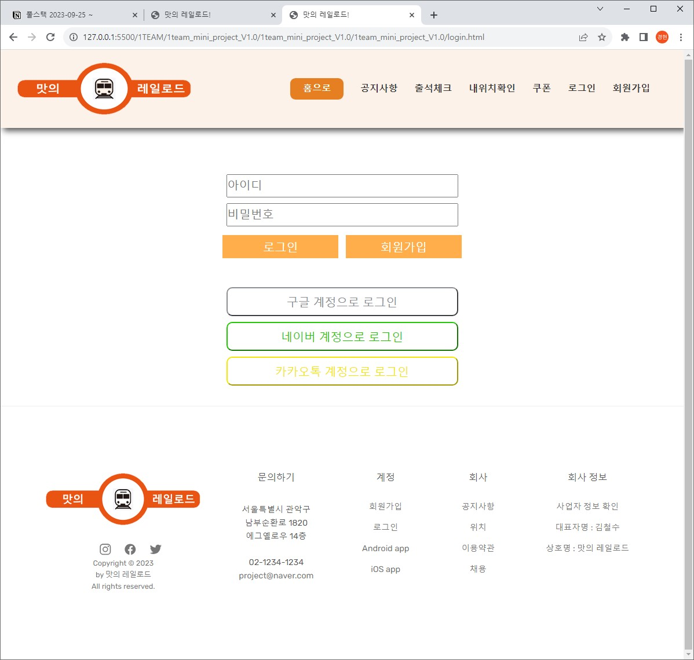
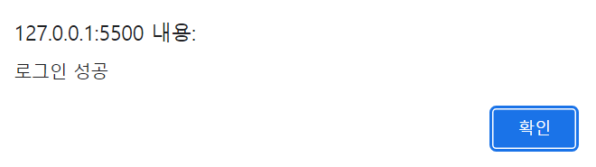
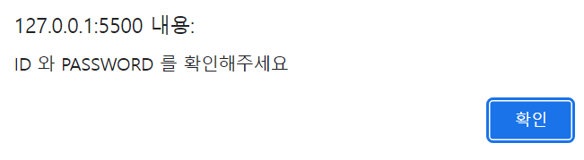
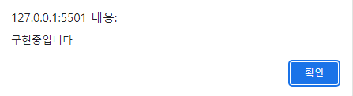
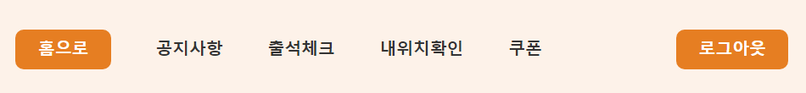
로그인
07
로그인 버튼 클릭시 : - 일치 : ‘로그인성공’ 메시지 - 미일치 : ‘ID 와 PASSWORD 를 확인해주세요’ 메시지 - 로그인 및 회원가입 버튼 숨김 - 로그아웃 버튼 등장
회원가입 버튼 클릭시 : 회원가입 페이지로 이동 link
소셜로그인 클릭시 : ‘구현중입니다’ 메시지 등장
로그아웃 버튼 클릭시 : - 홈으로 이동
회원가입 페이지로 이동
1
2
3
1
4

Slide 30
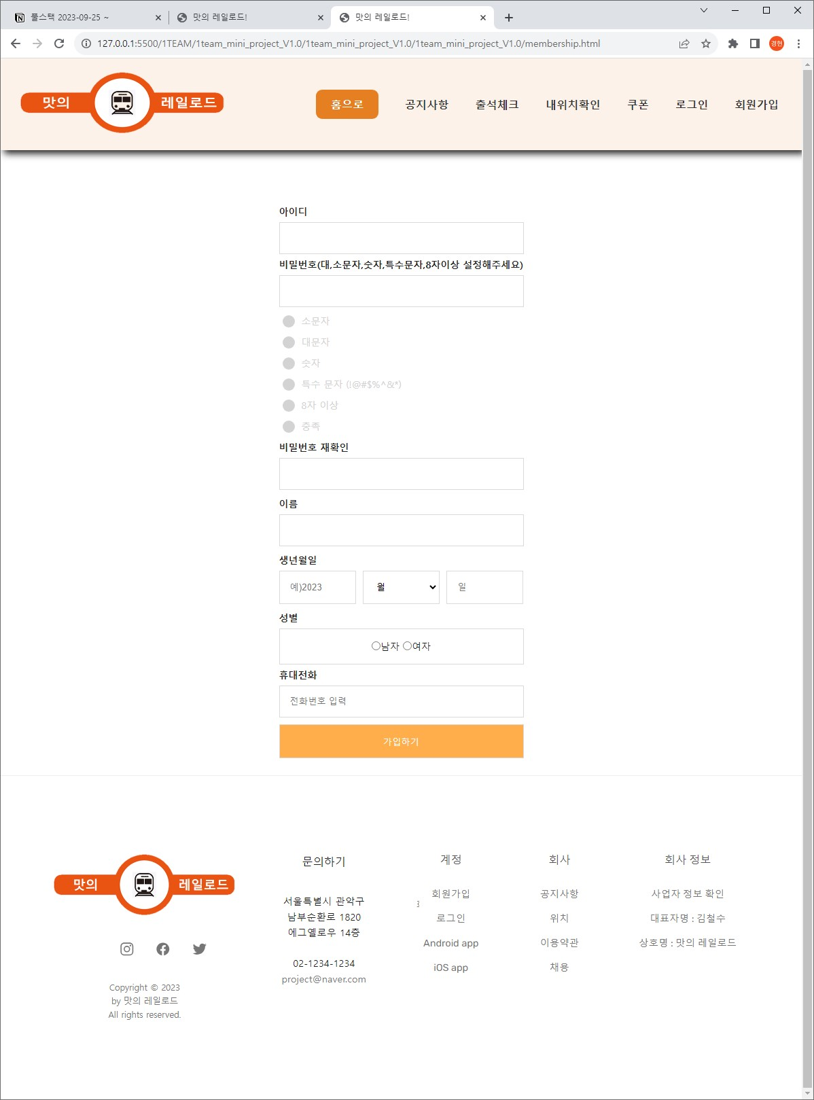
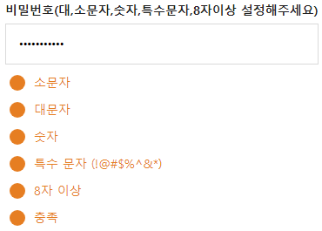
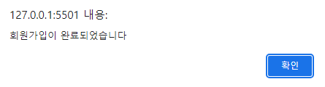
회원가입
08
아이디, 비밀번호, 이름, 생년월일, 성별, 휴대전화 입력 후 가입하기 클릭 → 아이디와 비밀번호 스토리지에 저장
가입하기 버튼 클릭시 : ‘회원가입이 완료되었습니다’ 안내 메시지 등장
비밀번호 유효성 검사하여 조건에 맞는 비밀번호 설정 확인
1
3
2

Slide 31
3. User Action
사용자의 행동에 따른 구조 변화

Slide 32
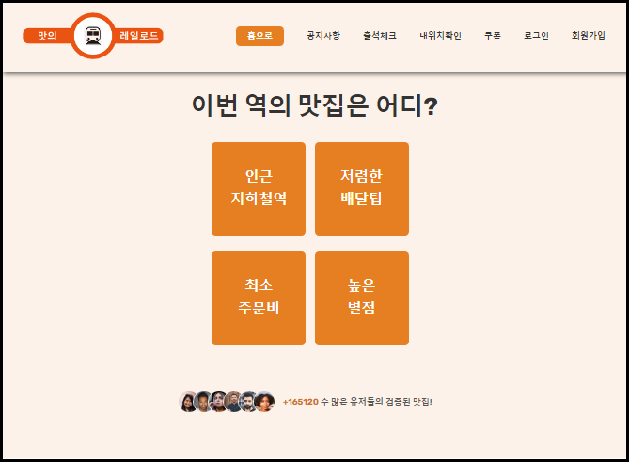
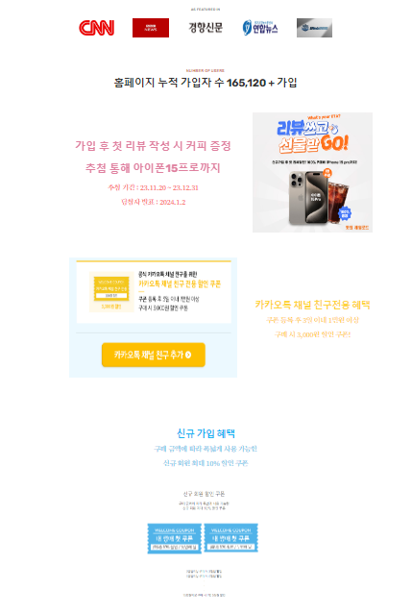
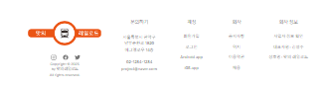
Phase 1
09
Phase 1 의 구조
Header + NAV : 4개의 버튼을 통해 CTA 유인
Ad Part : CTA 유인 효과 증가
Footer : 각 메뉴 통합 모음
Header + NAV
Ad Part
Footer

Slide 33
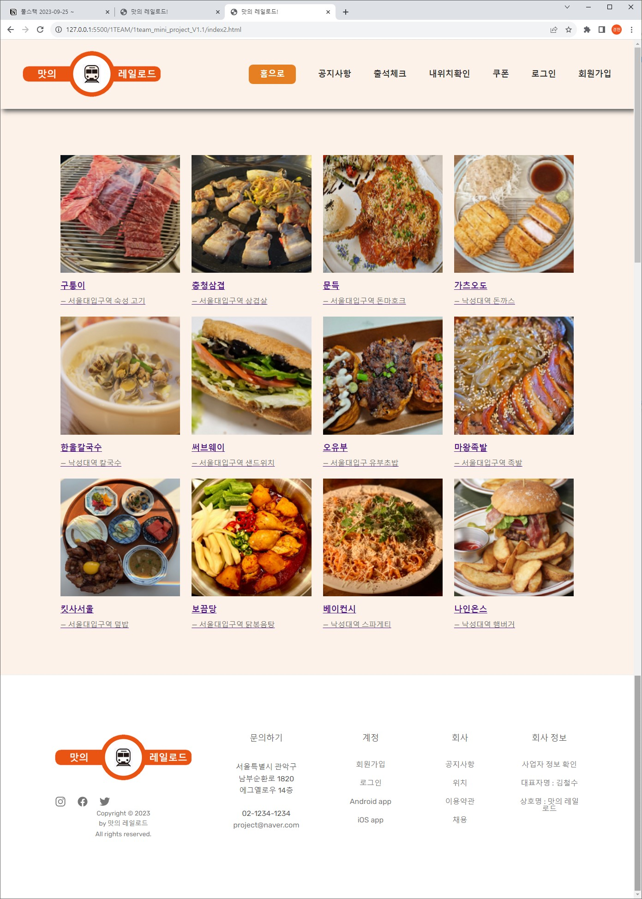
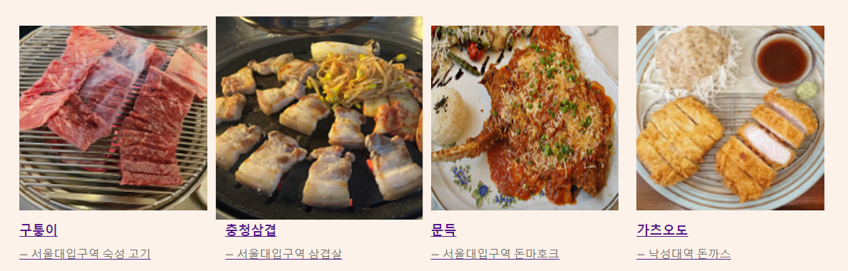
Phase 2 - (1)
10
Phase 2 의 구조
메인화면의 카테고리 선택시, 선택한 카테고리에 따라 나열되어 해당 세부페이지 등장
이미지 및 글씨 선택시 : 해당 음식점 상세페이지로 이동
사진에 커서 올렸을 시 : 사진이 커지는 효과 추가
이미지 및 글씨 선택시 : 해당 음식점 상세페이지로 이동
1
2

Slide 34
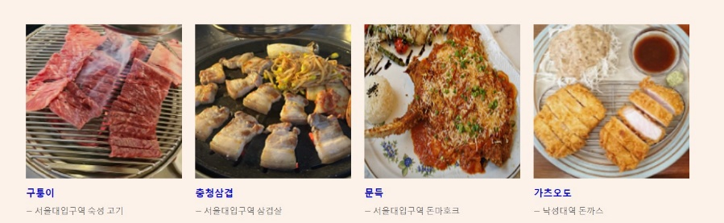
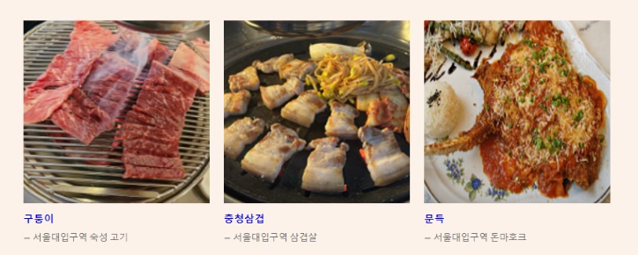
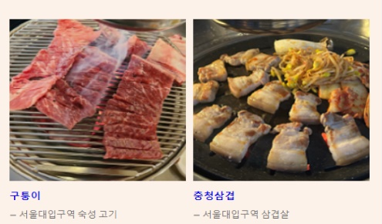
Phase 2-1
11
Phase 2 의 구조 (2)
반응형 웹에 따른 표현 이미지 개수 표현
3
Lg-4개
md-3개
sm-2개

Slide 35
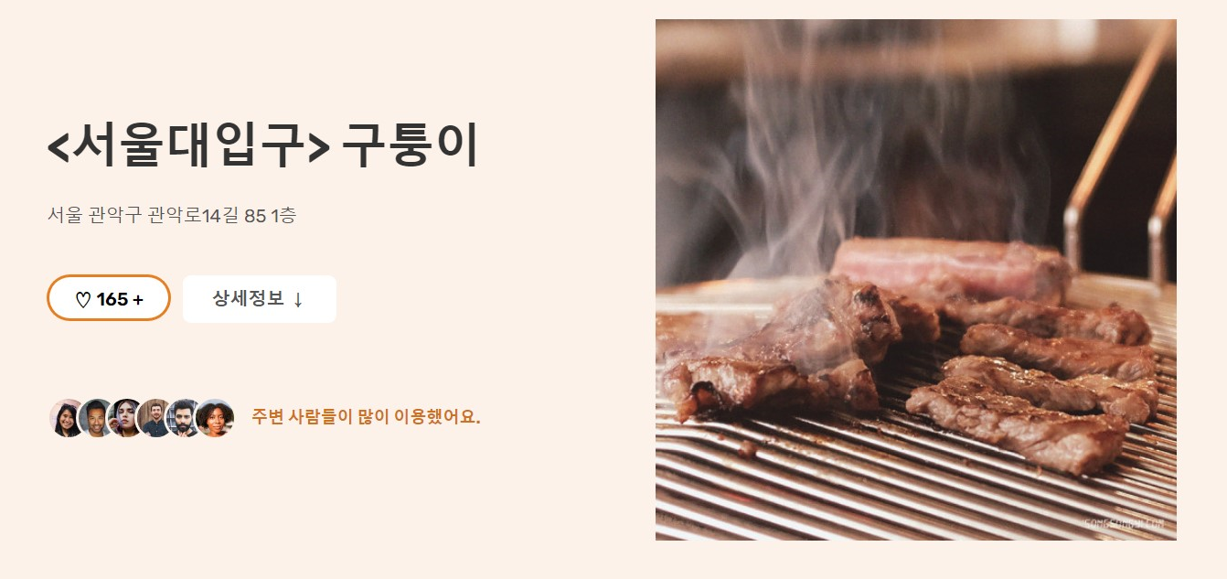
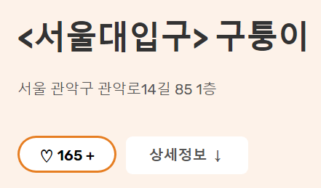
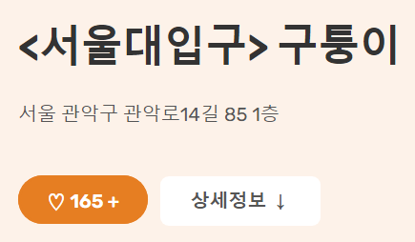
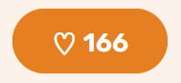
Phase 3-1 : 좋아요버튼
12
Phase 3 의 상세설명
Like 버튼 : ‘좋아요’ 클릭시 토글 기능
색상 변화 및 카운트 증가
1
2

Slide 36
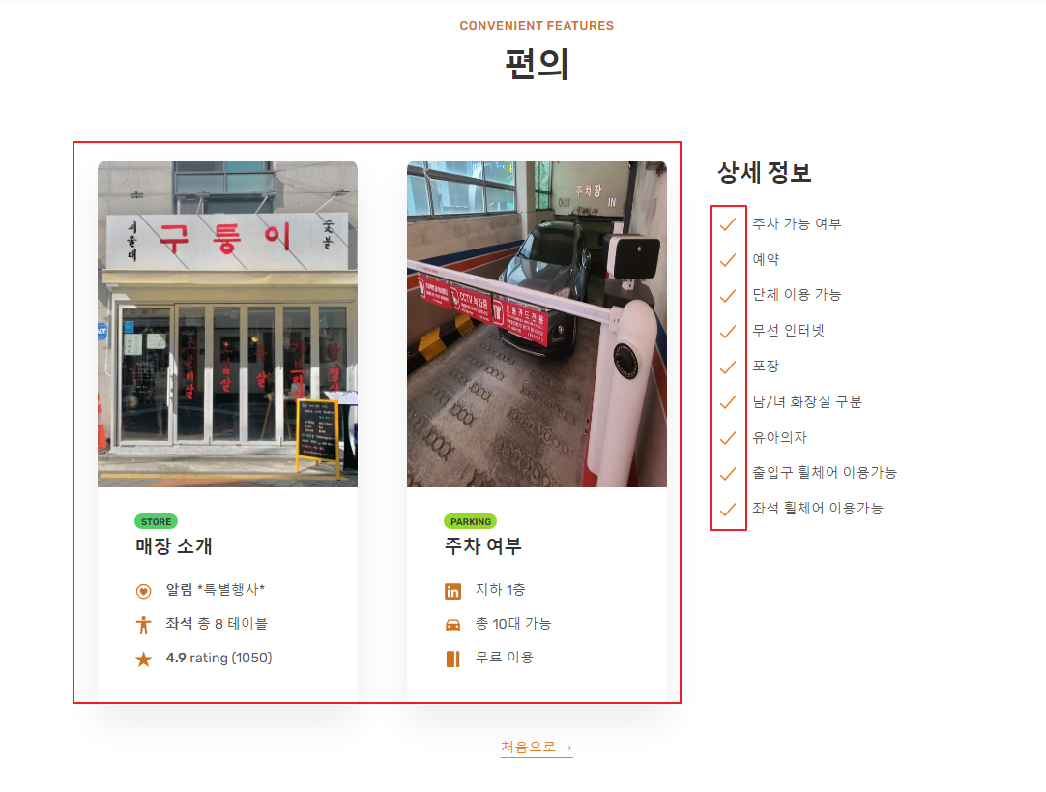
Phase 3-2 : 편의 시설
13
Phase 3 의 상세설명
실사를 통해 확인된 편의 기능 제공
상세정보를 통한 부가 기능 확인 가능
1
2

Slide 37
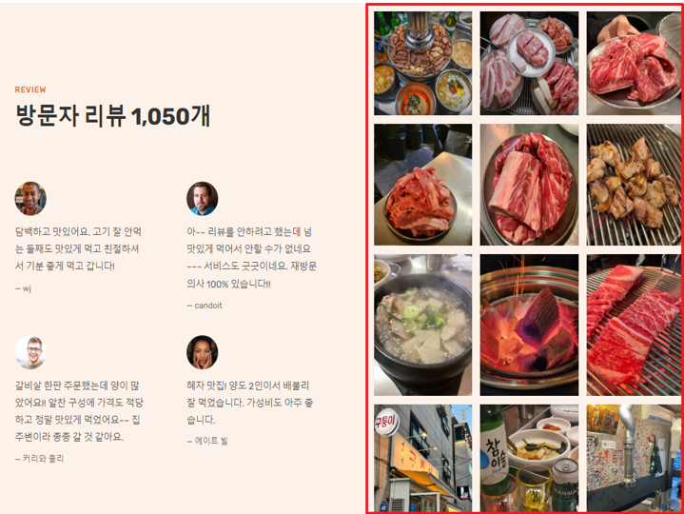
Phase 3-3 : 누적 방문 리뷰
14
Phase 3 의 상세설명
다년간 누적된 방문자 리뷰에 대한 기록
고객이 남긴 리뷰와 사진을 통한 가시성 증가

Slide 38
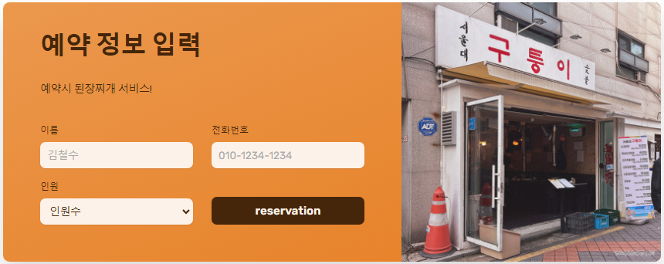
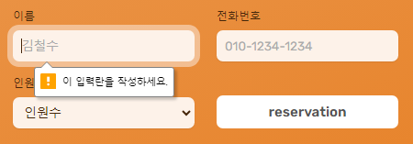
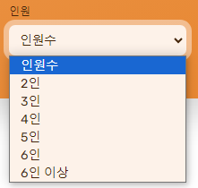
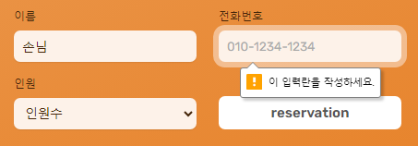
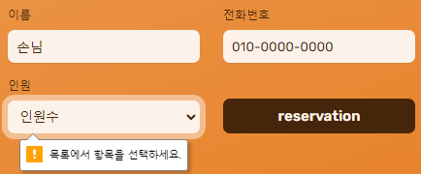
Phase 3-4 : 예약 시스템
15
좌측 입력창, 우측 가게 이미지
이름 입력 - 미입력시 : ‘이 입력란을 작성하세요＇
전화번호 입력 - 미입력시 : ‘이 입력란을 작성하세요＇
인원수 선택 - 미선택시 : ‘목록에서 항목을 선택하세요’
Reservation(미구현)
4
1
2
3

Slide 39


Phase 3-5 : 리뷰 게시판
16
Phase 3 의 상세설명
리뷰 게시판 : 등록 버튼 활성화시
작성완료 : 작성한 내용의 반영
1
2

Slide 40
4. Add Requirements
고객 요구 사항 수용
Notes:
보충 및 보완 사항

Slide 41



Main icon
17
Header 및 Footer ICON 변경
ICON 일원화
Before
After

